Slide 1
开 题 报 告
基于地图JavaScript API GL的物流追踪系统的设计与实现
报 告 人：吴 玉 配
指 导 老 师：赵 景 海
报 告 日 期：2023 / 02 / 28

Slide 2
一. 研究的背景、目的和意义
背景
物流作为中国经济发展迅速的代表行业之一。
随着科技的发展生活质量的提高，我们的购买能力的提升，会有数不胜数的物流信息需要被管理和追踪。
物流可视化追踪系统是商城企业/项目对物流进行集中管理中不可缺少的一部分。
目的和意义
通过该毕业设计课题训练和规范的毕业设计说明书撰写。
试图掌握计算机科学与技术专业的基本知识和基本技能。
研究了WEB GIS技术和车辆路径规划相关技术。
有效的优化了物流资源配置,提高了物流配送可视化管理水平、物流配送效率和服务质量,具有一定的研究意义和实用价值。

Slide 3
二.课题研究现状及分析
国内发展状况
我国物流业快速发展，企业信息化正快速推动着企业竞争力。
现代物流业融合了信息技术的成果，先进的高科技手段和科学完善的组织管理已经成为企业物流管理过程中的一个重要组成部分。
信息化决策主要靠企业最高管理层。这表明中国企业信息化己经发展到战略层面和市场层面。
物流管理系统整体还存在功能单一、技术落后等是我国目前存在的主要问题。
物流信息资源整合能力成为需求企业考查物流软件的主要因素，物流管理系统也正日益成为物流企业发展的“瓶颈”。
国外发展状况
美国和日本已经走在物流系统发展领域的前列。
欧洲的现代物流起步稍晚，但最近在政府部门与企业的重视下也得到了较大发展。

Slide 4
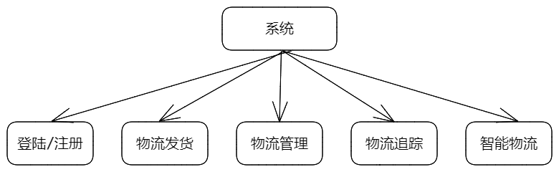
三.研究内容
物流追踪系统旨在设计一个可视化的物流追踪及管理平台，需要完成对物流的可视化追踪，拦截，查找，物流分布状况，运输路线，物流管理等功能，它涉及到物流的基本信息与物流地理信息等数据的关联和数据分析。可视化技术还需要对接GIS地图服务。
系统模块图

Slide 5
四.研究方法
按照软件工程中的软件开发模型——瀑布模型法进行研究开发
前期根据课题大纲内容进行需求分析。
根据需求开始软件设计（原型图，UI效果图，数据库设计等）。
程序编码和开发。
软件测试。
运行维护。

Slide 6
五.研究进度安排
2022-12-20之前：下达毕业论文（设计）任务书。
2023-02-28之前：撰写开题报告，进行开题答辩，开题报告定稿。
2023-04-28之前：在教师指导下，进行学习、调研、实验、设计等。
2023-05-05之前：完成毕业设计初稿，呈指导教师检查。
2023-05-10之前：完成毕业设计终稿，呈院（系）检测。
2023-05-19之前：完成毕业设计定稿，呈指导教师和评阅教师评阅。
2023-05-31之前：毕业设计答辩。

Slide 7
五.研究进度安排
2022-12-20之前：下达毕业论文（设计）任务书。
2023-02-28之前：撰写开题报告，进行开题答辩，开题报告定稿。
2023-04-28之前：在教师指导下，进行学习、调研、实验、设计等。
2023-05-05之前：完成毕业设计初稿，呈指导教师检查。
2023-05-10之前：完成毕业设计终稿，呈院（系）检测。
2023-05-19之前：完成毕业设计定稿，呈指导教师和评阅教师评阅。
2023-05-31之前：毕业设计答辩。

Slide 8
六.主要技术
前端
Vue + 高德地图GL API
后端
Node.js + Mysql
运维/部署
Linux + Nginx

Slide 9
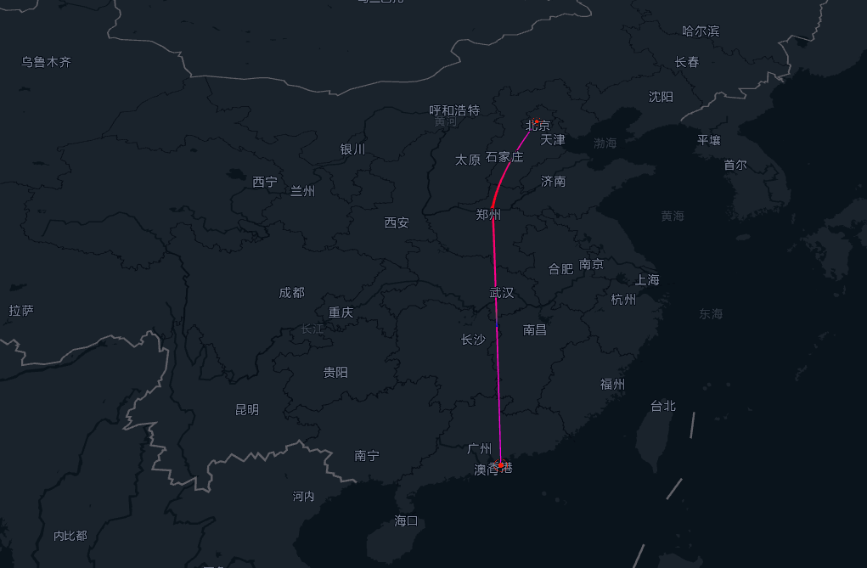
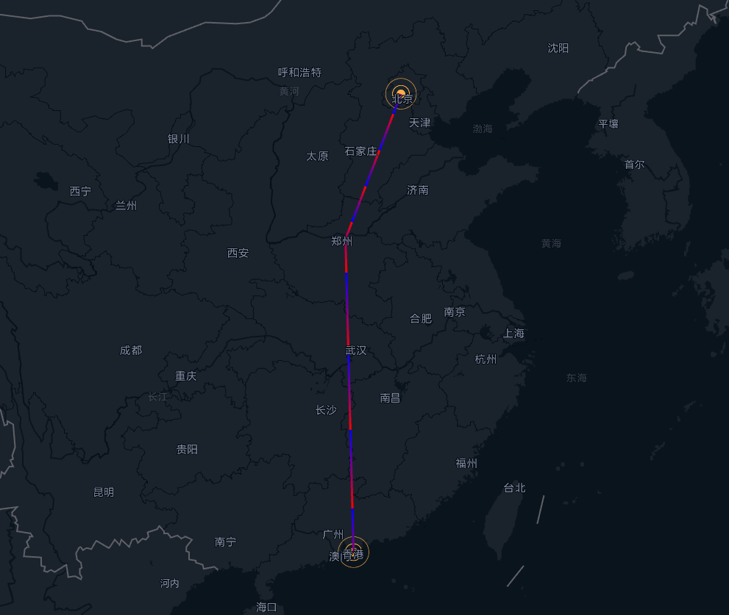
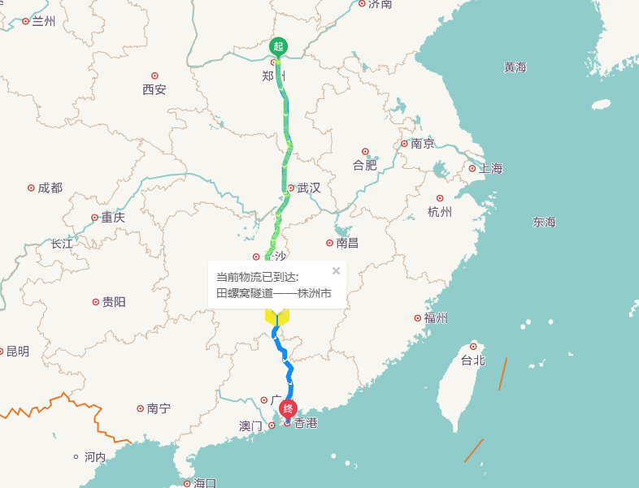
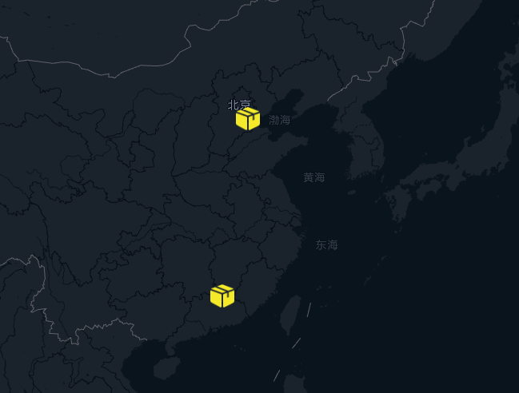
七.预期效果

Slide 10
谢
看
谢
观

